Slide 1
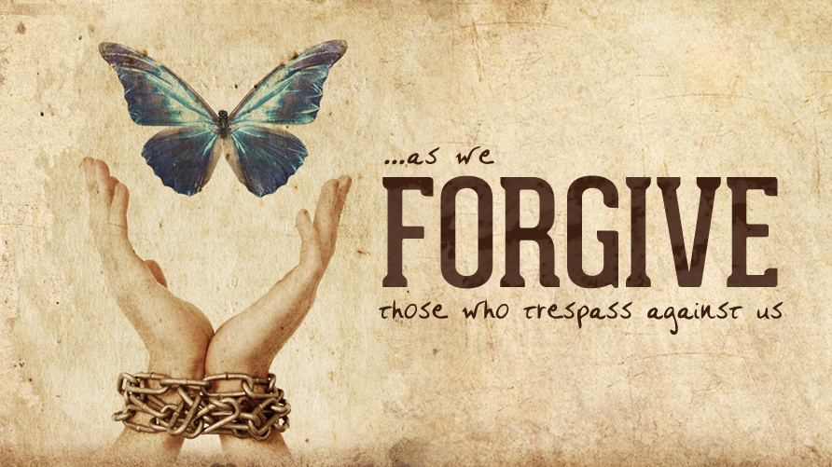
La Habilidad Para Perdonar
…ASI COMO
PERDONAMOS
A ESOS QUE NOS OFENDEN

Slide 2
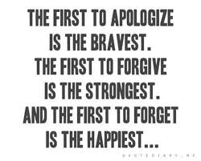
David se arrepintió de verdad
2 Samuel 11 y 12
¿Lo sorprendieron?
Algunos miran hacia abajo a los que se arrepienten porque son sorprendidos
EL PRIMERO QUE SE DISCULPA ES VALIENTE.
EL PRIMERO PARA PERDONAR ES MÁS FUERTE.
Y EL PRIMERO QUE OLVIDA ES EL MÁS FELIZ ...

Slide 3
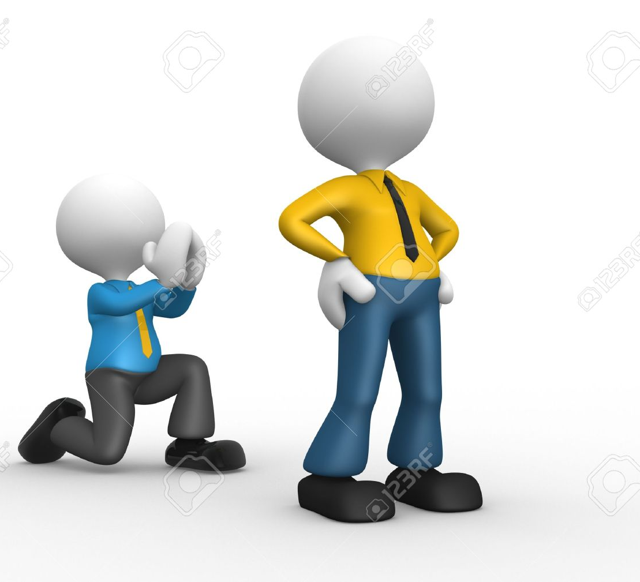
Ser Sorprendido no hace que la respuesta sea falsa.
La mayoría de la gente es atrapada
O se dan cuenta de que Dios los atrapa
  Como la negación de Pedro
O se atrapan como el Hijo Pródigo

Slide 4
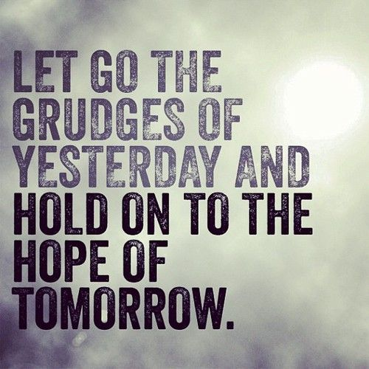
Juzgar Esto requeriría Lectura Mental
DEJEMOS IR LO QUE ESTORBABA AYER Y AGUARDEMOS CON ESPERANZA EL MANAÑA.
Podemos pensar que podemos deducir por su mirada o su lenguaje corporal
Nadie conoce el espíritu del hombre excepto el espíritu en él.
1 Corintios 2:11 KJV
  porque ¿qué hombre sabe las cosas del hombre, sino el espíritu del hombre que está en él? Así también las cosas de Dios no conocen a nadie, sino al Espíritu de Dios.

Slide 5
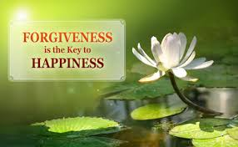
Dios separará los Motivos de los hombres más tarde
Heb 4:12-13
  Porque la palabra de Dios es viva y eficaz, y más cortante que toda espada de dos filos; y penetra hasta partir el alma y el espíritu, las coyunturas y los tuétanos, y discierne los pensamientos y las intenciones del corazón. (13) Y no hay cosa creada que no sea manifiesta en su presencia; antes bien todas las cosas están desnudas y abiertas a los ojos de aquel a quien tenemos que dar cuenta.
PERDONAR ES LA LLAVE DE LA FELICIDAD

Slide 6
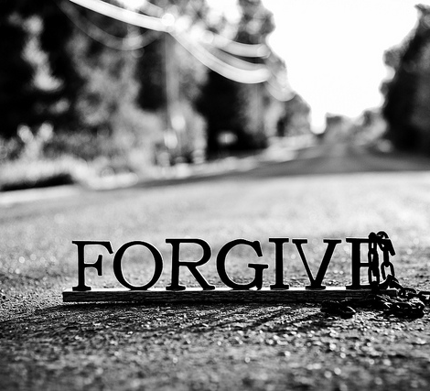
Perdonar a otros es parte de nuestra fe
Tenemos que confiar en el plan de Dios
Lucas 17: 3-4 KJV
  Mirad por vosotros mismos: Si tu hermano te ha ofendido, repréndelo; Y si se arrepiente, perdónalo. (4) Y si ha pecado contra ti siete veces en un día, y siete veces en un día vuelve a ti, diciendo: Me arrepiento; Tú le perdonarás.
P E R D O N A

Slide 7
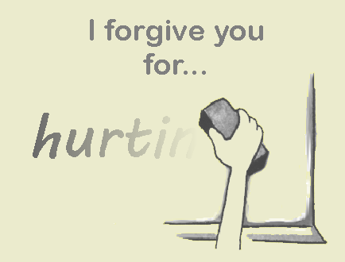
Medimos la vida de un hombre después de arrepentirse
Mateo 3: 8
  Produzcan, pues, frutos dignos de arrepentimiento:
Si falla debemos tratar con eso.
Pero su arrepentimiento por la tristeza según Dios pudo haber sido real.
Te Perdono por …herirme

Slide 8
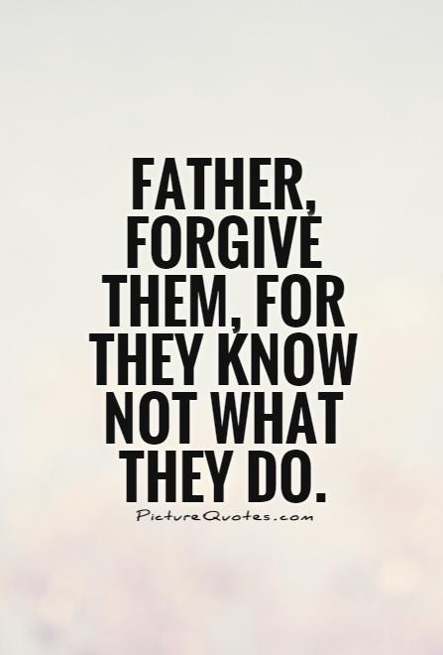
Considere cómo queremos ser perdonados
PADRE PERDONALOS PORQUE NO SABEN LO QUE HACEN
Queremos que se acepte nuestra palabra
Queremos recibir misericordia.
Queremos un amigo, una mano y un abrazo.
Lucas 10:27
  Y él respondiendo dijo: Amarás al Señor tu Dios con todo tu corazón, con toda tu alma, con todas tus fuerzas y con toda tu mente; Y tu prójimo como a ti mismo.

Slide 9
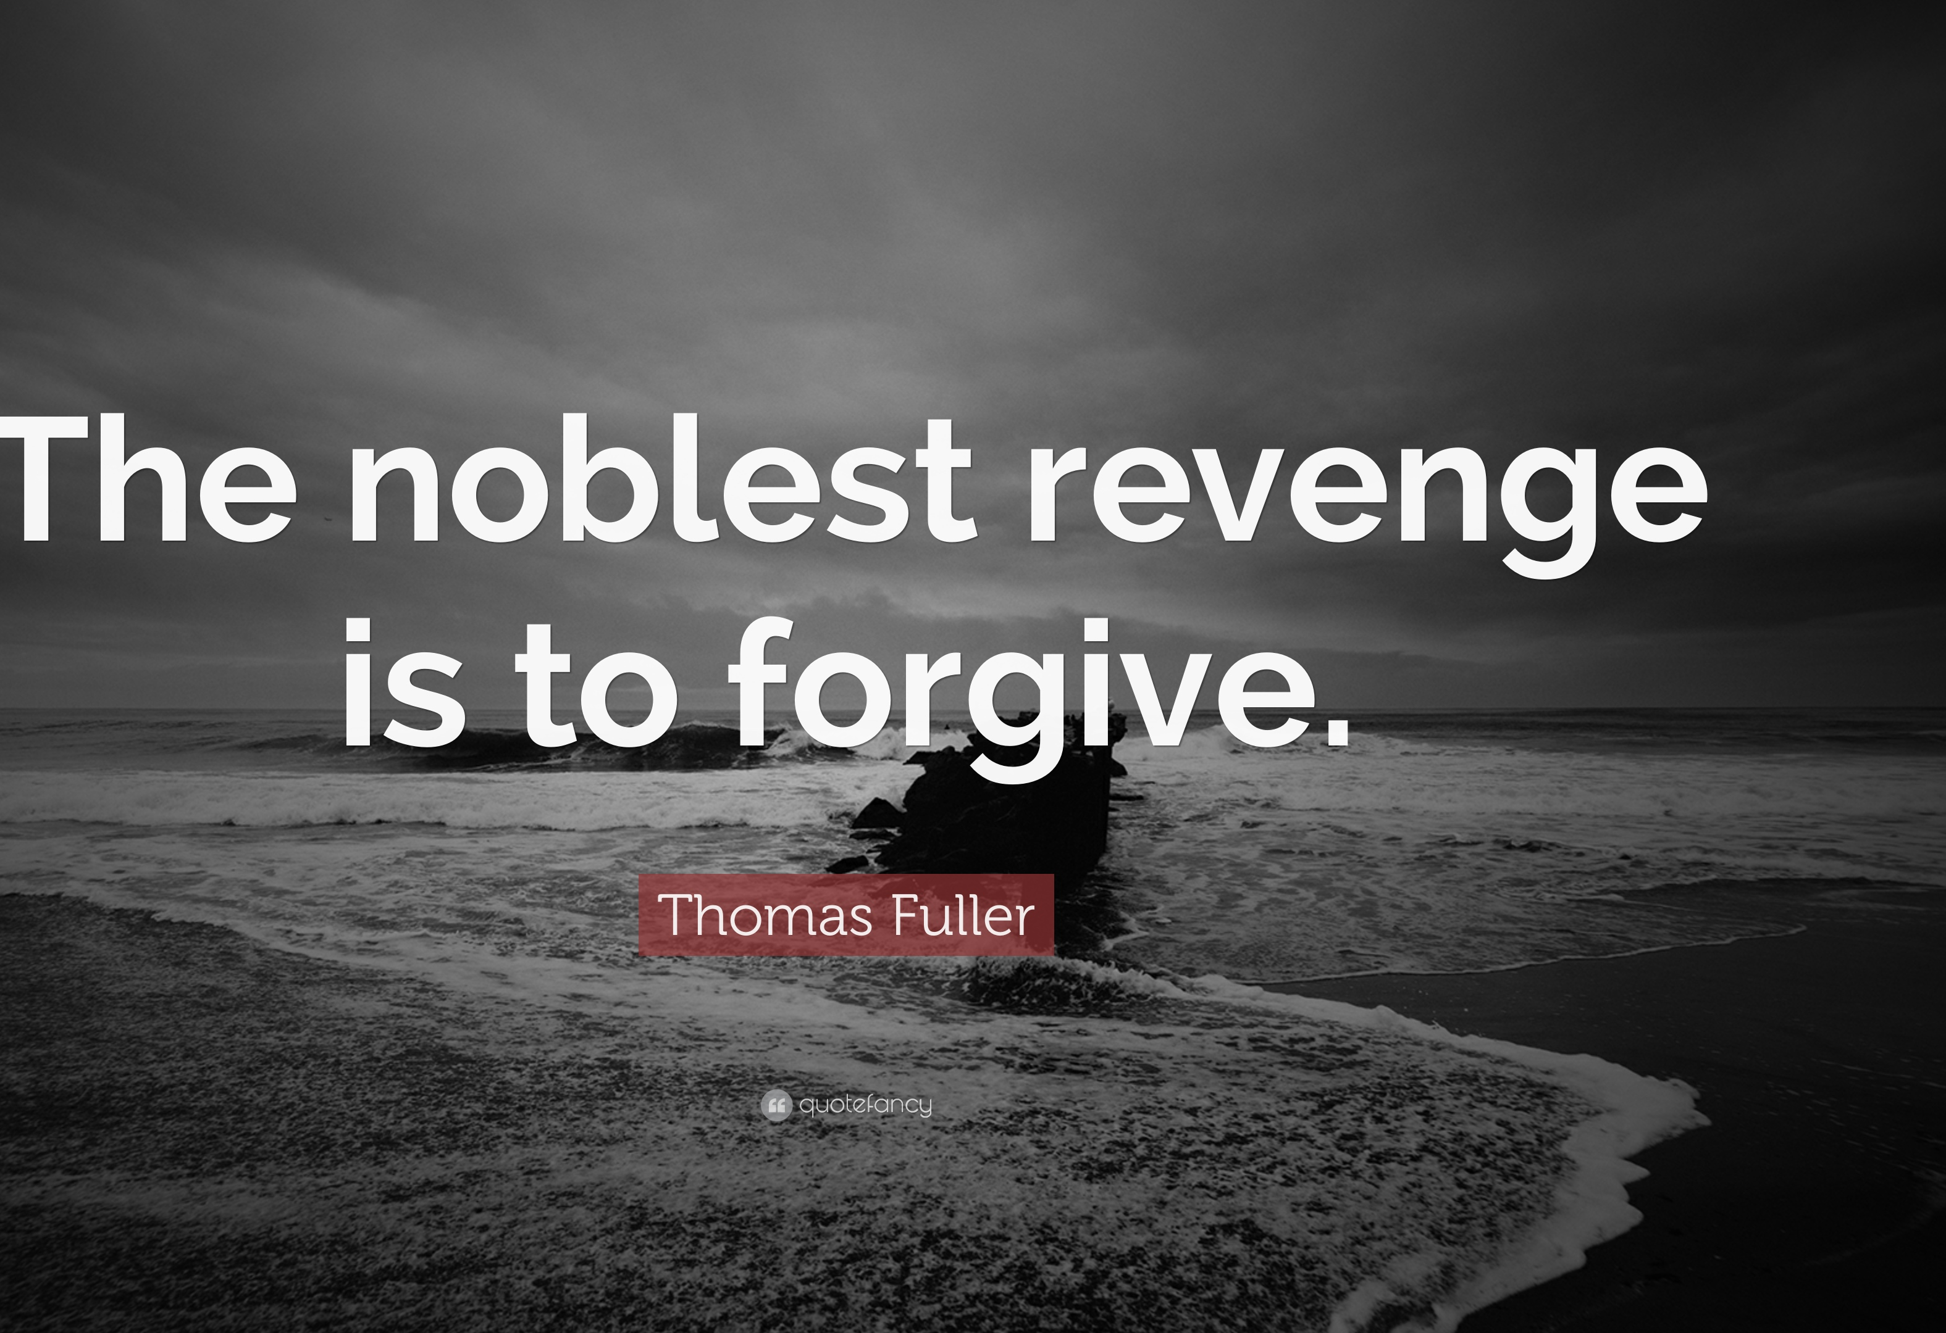
Dios conoce tanto su arrepentimiento como nuestro perdón
Heb 4:12-13
  Porque la palabra de Dios es viva y eficaz, y más cortante que toda espada de dos filos; y penetra hasta partir el alma y el espíritu, las coyunturas y los tuétanos, y discierne los pensamientos y las intenciones del corazón. (13) Y no hay cosa creada que no sea manifiesta en su presencia; antes bien todas las cosas están desnudas y abiertas a los ojos de aquel a quien tenemos que dar cuenta.
Él sabe si su arrepentimiento es genuino y si nuestro perdón es genuino.
LA NOBLE VENGANZA ES EL PERDON

Slide 10
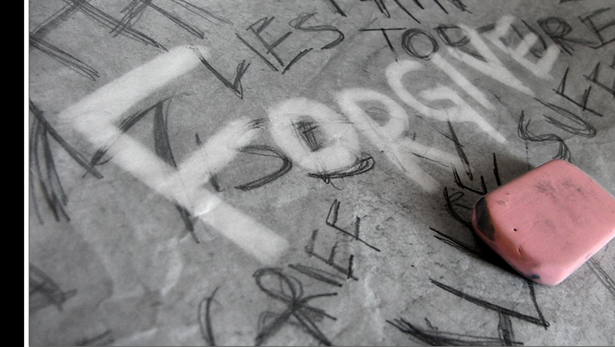
Sabemos con certeza que David fue perdonado
Sabemos que David fue atrapado
Sabemos que David se arrepintió
2 Samuel 12:13 KJV
  Y David dijo a Natán: He pecado contra Jehová. Y dijo Natán a David: Jehová también ha quitado tu pecado; No morirás.
Sabemos que Dios le perdonó.

Slide 11
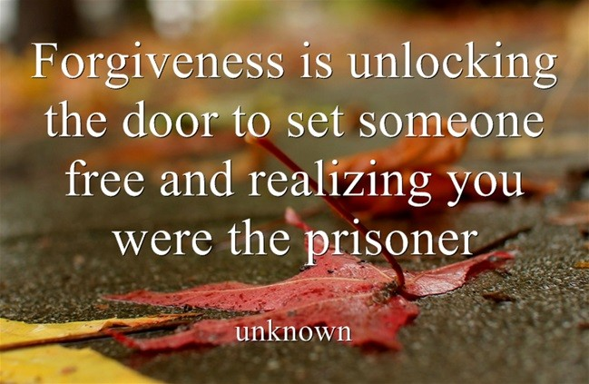
Sabemos que las consecuencias aún pueden seguir
EL PERDÓN ESTÁ DESBLOQUEANDO LA PUERTA PARA FIJAR A ALGUIEN LIBRE Y REALIZARSE QUE ERA EL PRISIONERO
El hijo de David murió
Esto no significa que su arrepentimiento no fuera real

Slide 12
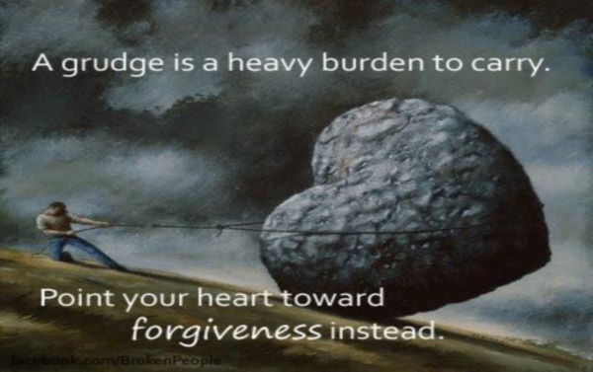
Confiar en el Señor es confiar en su camino para nosotros
Un resentimiento es una carga pesada para llevar
Efesios 4:32 RV: Y sed buenos unos con otros, misericordiosos, perdonándoos unos a otros, como también Dios os perdonó por amor de Cristo.
Romanos 15: 4 Porque todo lo que se escribió en otro tiempo fueron escritos para nuestro aprendizaje, para que por la paciencia y el consuelo de las Escrituras tengamos esperanza.
PONGA SU CORAZÓN HACIA ADELANTE. EL PERDÓN DE UNA VEZ

Slide 13
La Habilidad Para Perdonar
…ASI COMO
PERDONAMOS
A ESOS QUE NOS OFENDEN

